Slide 1

PassU
(Pass your USB computer via Network)
Samsung Software Membership Startup Presentation
Team ABC
김 찬, 윤재석, 최현빈
Date : 2013. 08. 06
Notes:
안녕하세요. Team ABC 발표를 맡은 23-2기 최현빈입니다.
지금부터 발표를 시작하겠습니다.

Slide 2

TABLE OF CONTENTS
01 팀 소개, 팀원 소개
02 주제 선정배경
03 개발목적
04 개발목표
05 개발내용
06 기술설명
07 프로젝트 일정
08 개발환경
Notes:
차례는 다음과 같습니다.
간략하게 팀소개와 팀원 소개 후, 저희 프로젝트의 개발에 대해 차례대로 설명하겠습니다.

Slide 3

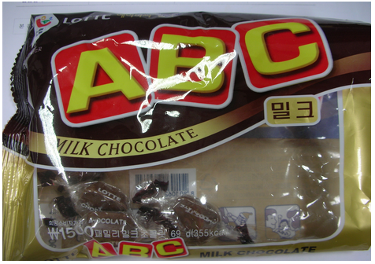
팀 소개
ABC
ABC ?
최현빈 – A 섹션
김 찬 – B 섹션
윤재석 – C 섹션
Making Story
최현빈 팀원의 강력한 주장
최현빈 팀원에게 오면 하나씩 줌
팀 이름 짓는데 3분걸림
Notes:
먼저 저희 팀 소개를 하겠습니다.
어제 제가 ABC 초콜렛을 사 먹어서 이런 팀명을 지은 것은 아니고,
제가 A섹션, 김찬 팀원이 B섹션, 윤재석 팀원이 C섹션에 있어서, 신기해서 팀명을 짓게 되었습니다.

Slide 5


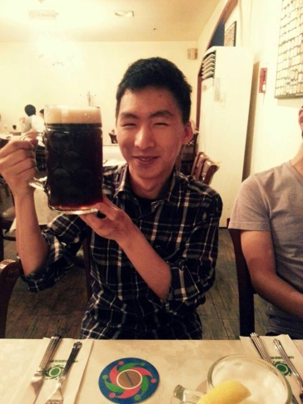
김 찬 최현빈 윤재석(PL)
ABC의 개발 각오
김찬 : 컴퓨터의 심장까지 궤뚫어 주겠어!!!
최현빈 : 팀의, 팀에 의한, 팀을 위한 개발
윤재석 : 이젠 코딩하고 싶어요… 문서 그만~!! ㅠㅠ
팀원 소개
ABC
Making Story
다들 사진이 너무 잘나와서 넣을까 말까 고민
Notes:
저희 팀원 소개를 하겠습니다.
사진이 너무 잘나온 감이 있지만, 어쩔 수 없이 소개를 하겠습니다.
김찬 팀원, 최현빈 팀원, 윤재석 팀장으로 이루어져 있습니다.
열심히 개발하자는 뜻에서 각오를 넣어봤습니다.

Slide 6
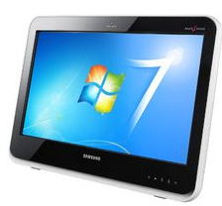
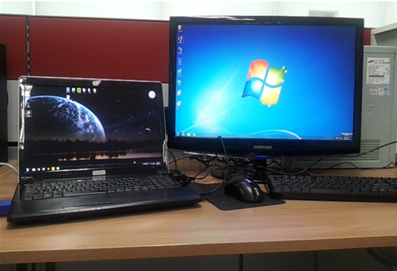
주제선정배경
“여러분의 자리에는
컴퓨터가 몇 대 있나요?”
당신이 만약 개발자라면
혹은 뛰어난 개발자를 꿈꾸는 대학생이라면
다중 PC 환경은 필수조건 일 것입니다.
(노트북, PC, 스마트 폰 … etc)
PassU
다중 PC 환경 발생 이유
PC가 많으면 많을 수록 각각 PC마다 개발 환경을 다르게 설정하여 작업 효율을 높일 수 있다.
Notes:
저희 프로젝트의 이름은 PassU입니다.
PassU는 Pass your USB via Network의 약어로써, 간단하게 말하자면 USB 장치 공유 프로그램입니다.
여기서 질문을 하나 드리겠습니다.
지금, 여러분의 자리에는 컴퓨터가 몇 대 있습니까?
그대로 읽는다.

Slide 7
주제선정배경
PassU
PC가 많을 수록 작업은 효율적일 수 있음
하지만 …
입력장치가 PC마다 존재
-> 각자 제어하기에 불편함
데이터 공유를 위해 USB 뺏다 꽂았다
-> 귀찮음
입력장치 공유 프로그램 존재
-> 안드로이드 폰도…
다중 PC 환경 발생 이유
PC가 많으면 많을 수록 각각 PC마다 개발 환경을 다르게 설정하여 작업 효율을 높일 수 있다.
Notes:
PC가 많을 수록, 개발환경을 다르게 하여 작업을 더 효율적으로 진행할 수도 있습니다. 하지만!
두 PC간 데이터 공유를 위해 USB를 쓰게 되는데, 계속 뺏다 상대 PC에 꽂았다… 너무 귀찮습니다.
또, 입력 장치는 각 PC마다 존재하게 되는데, 그 환경을 제어하기 위해, 자꾸 왔다갔다하면서 손을 옮기게 되어 불편합니다.
마지막으로, 사실 이 다른 환경을 제어하기 위한 K, M 공유 프로그램이 존재합니다. 하지만, 저희는 PC뿐만 아니라 스마트 폰 환경도 손을 떼지 않고 조작할 수 있어야 한다는 생각에 이 주제를 선택하게 되었습니다.

Slide 8
개발 목적
PassU
‘PassU’는
USB 가상화를 통해
두 PC 사이의 논리적 공유 저장소 확보
Why PassU?
PC – PC 간 간단한 데이터 이동 시 USB 사용
시간 소요 ↑
Pass U 사용
시간 소요, 내구성, 간편함에서 따라올 프로그램이 없음
Notes:
PassU의 개발 목적입니다.
PassU는, USB ~~~~~~~~~~~~~확보합니다.
PassU를 사용하면, 시간소요, 내구성 및 간편함에 있어서 따라올 프로그램이 없을 것입니다.

Slide 9
개발 목적
PassU
‘PassU’는
USB 저장 장치 뿐만 아니라
입력장치, 프린터 등의 공유 가능성 확보
Why PassU?
USB 장치 공유를 통해 대용량 저장장치 뿐만 아니라 USB로 연결되는 다른 입,출력 장치들로도 많이 활용할 수 있다.
하나의 PC에 USB 장치가 연결되어 있으면 PassU를 통해서 다른 PC에서도 이용이 가능
Notes:
USB 저장장치뿐만 아니라, USB로 연결된 모든 입력장치를 공유하도록 하는 목적에서 개발하게 되었습니다.

Slide 10

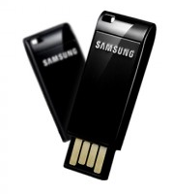
개발 목표
PassU
1. USB 가상 드라이버
하드웨어 수준이 아닌, 소프트웨어 수준에서
PC가 인식하도록…
Choice PassU!
인터럽터, 등시성, 벌크, 제어 USB 전송방식을 모두 지원하여서
최종적으로는 범용 USB 가상 드라이버를 구현, 모든 USB 장치 사
용 가능!
Notes:
PassU는, USB 장치를 하드웨어 수준이 아닌, 소프트웨어 수준에서 PC가 인식하도록 USB 가상드라이버 기능을 구현할 것입니다.

Slide 11

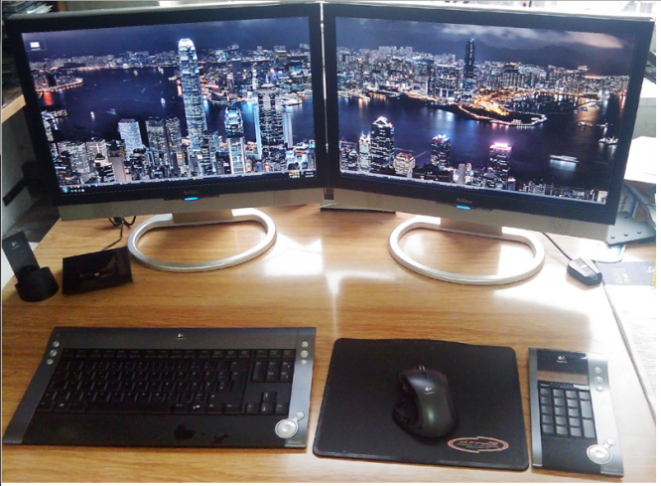
개발 목표
PassU
2. PC – PC , PC – 안드로이드간
입력장치 제어
다중 환경 접속에서, 주체가 되는 서버의 입력장치를
다른 연결된 클라이언트에서 공유할 수 있다.
Choice PassU!
사용자는 PC와 안드로이드를 동일한 입력장치(키보드, 마우스)로 제어
PC 사용 중 안드로이드 제어를 위해 키보드나 마우스에서 손을 뗄
필요가 없음
Notes:
또한, PC 대 PC, PC 대 안드로이드간 입력장치 제어 기능을 구현함으로써, 다중 환경 접속에서 주체가 되는 서버의 입력장치를 다른 연결된 클라이언트에서 공유할 수 있도록 할 것입니다.

Slide 12

개발 목표
PassU
3. Socket 통신
USB 가상화를 위해, 서로 다른 환경에서의 입력장치 공유를 위해
꼭 필요한 네트워크 연결 –> Socket 통신
Choice PassU!
프로토콜은 UDP / IP 사용 ( 속도 ↑ )
입력장치 제어 및 파일 전송 기능 구현 예정
Notes:
마지막으로, USB 가상화를 위해, 서로 다른 환경에서의 입력장치 공유를 위해 꼭 필요한 네트워크 연결로, Socket 통신 기능을 이용할 것입니다.

Slide 13
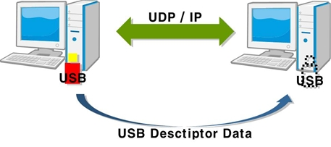
개발 내용
PassU
프로그램 구성도
USB (대용량 저장장치) 를 공유하기 위해 네트워크 연결
Development content of PassU
네트워크를 통해 USB Descriptor Data를 상대 PC에 전달
USB 가상화 -> 상대 PC에서 USB 인식
Notes:
저희 개발 내용입니다.
먼저 프로그램 구성도를 말씀드리겠습니다. 두 PC가 논리적으로 네트워크 연결된 모습을 간단하게 그림으로 나타내 보았습니다. PC간에서는 USB 장치 공유가 가능하도록 개발할 것입니다.

Slide 14
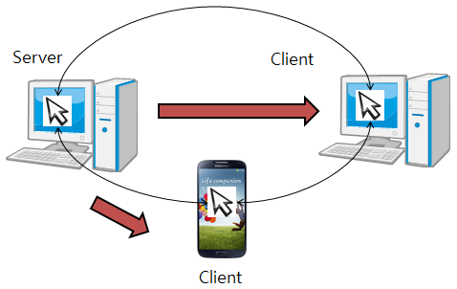
개발 내용
PassU
프로그램 구성도
입력장치(키보드, 마우스) 공유 및 제어
Development content of PassU
안드로이드에서는 가상의 소프트웨어적인 마우스를 구현
윈도우 – 윈도우간 , 윈도우 – 안드로이드 간 제어 기능 구현
Notes:
다음은 입력장치(키보드, 마우스)를 공유 및 제어하는 것을 그림으로 간단히 나타내보았습니다.
윈도우 – 윈도우간, 윈도우 – 안드로이드간 제어 기능을 개발하겠습니다.

Slide 15
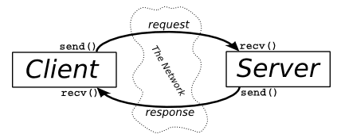
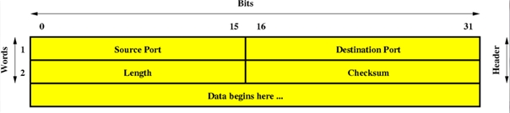
개발 내용
PassU
2. 소켓 통신(서버 – 클라이언트)
사용 프로토콜 : UDP
비연결 지향 서비스, 신속한 데이터 전송
Development content of PassU
Application 계층에서 신뢰성을 보장해야함
Notes:
소켓 통신으로, 서버 ‘/ 클라이언트 구조를 가지는 형식으로 개발할 것입니다.
프로토콜은 UDP를 사용하며, 신속한 데이터 전송을 위해 선택하게 되었습니다.

Slide 16
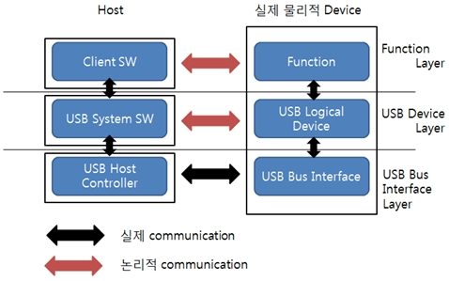
개발 내용
PassU
3. 가상 버스 드라이버를 이용한 USB 장치 공유
가장 하윗단인 USB 버스 인터페이스(하드웨어)
-> 소프트웨어 버스로 연결,
원격지에 있는 USB 장치를 자신의 장치처럼 인식
Notes:
다음은 USB 장치 공유를 위해 그 쪽 개발 부분을 설명드리겠습니다.
위에 보이는 그림은 USB 스택 구조입니다. 가장 하윗단에 있는 USB 버스 인터페이스는 하드웨어적 부분인데, 이것을 소프트웨어 버스로 연결하여, 원격지에 있는 USB 장치를 자신의 장치처럼 인식하게 만드는 것이 저희 개발 내용입니다.

Slide 17
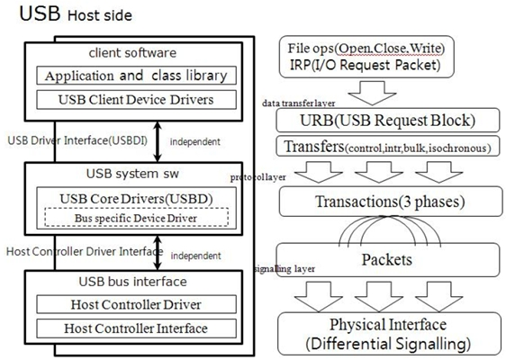
개발 내용
PassU
USB Host Contoller Driver 를 커널 모듈로 구성
커널에 로딩되어 수행 -> USB를 가상화하여 원격으로 인식
Notes:
이것은 아까 USB 구조를 좀 더 자세히 나타낸 그림입니다. Host Controller Driver를 커널 모듈로 구성하여, 커널에 로딩되어 수행하면 USB를 가상화하여 원격으로 인식하게 됩니다.

Slide 18
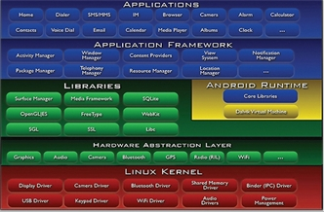
개발 내용
PassU
4. PC – 안드로이드 간 입력장치 제어
가상 마우스 표현 – 안드로이드 Service(백그라운드)에 View를 추가하여, 항상 화면에 커서를 표시
Notes:
다음은 PC- 안드로이드 간 입력장치 제어 개발쪽을 설명하겠습니다.
안드로이드 폰에서 마우스 커서를 가상화시키기 위해서는, 안드로이드 Service에 View를 추가하여, 항상 백그라운드에서 돌아가게 하여서 화면에 커서를 표시하게 할 것입니다.

Slide 19
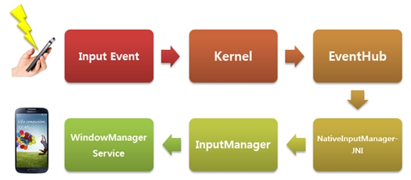
개발 내용
PassU
4. PC – 안드로이드 간 입력장치 제어
입력장치 – EventHub에 값을 전달하지 못하므로
Kernel Device Driver를 직접 제어함
Device Driver에 대한 사용자 권한을 얻기 위해
-> 루팅된 디바이스와 BusyBox 활용
Notes:
입력장치, 즉 키보드의 경우에는, 터치 이벤트를 받는 부분이 Kernel 을 통해, EventHub에 값을 전달해야 하는데, EventHub에 값을 직접 전달하지 못하므로, Kernel단에서 Device Driver를 이용해서 직접 제어하게 됩니다.
그리고 Device Driver에 대한 사용자 권한을 얻기 위해서 루팅된 디바이스와 BusyBox를 활용 할 예정입니다.

Slide 20
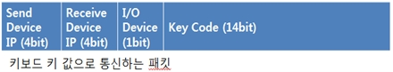
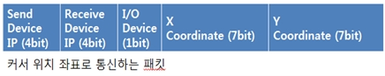
개발 내용
PassU
5. 통신 패킷 구조
패킷 : 키보드의 키 값 & 마우스 커서의 위치(2종류)
Notes:
다음은 네트워크로 연결된 장치들이 통신하기 위해 주고 받는 패킷입니다. 위는 키보드를 눌렀을 때 통신하는 패킷이고, 아래는 커서 위치 좌표를 주고받을 때 사용하는 패킷입니다.
맨 앞은 보내는 장치에 번호를 매겨서 보내고, 번호를 부여받은 받는 장치를 그 뒤에 표시합니다. 키보드인지 마우스인지를 1bit로 표현한 후 뒤는 키 코드와 xy좌표로 나누어지게 됩니다.

Slide 21

Server
시나리오
Configuration
PassU
Master
선택
서버 프로그램 Configuration 버튼 클릭 ->
설정 화면 ->
오른쪽, 왼쪽, 위, 아래 중 한 곳 ->
컴퓨터 혹은 안드로이드 폰 선택 및 추가 ->
확인 버튼 -> 메인 화면에 ->
Start 버튼 -> 서버 구동
Notes:
UI 설명 시나리오

Slide 22
Client
Configuration
시나리오
PassU
클라이언트 프로그램 Configuration 버튼 클릭 ->
서버 컴퓨터 IP 입력 후 확인 버튼 클릭 ->
Start 버튼 클릭 후 연결 확인
xxx.xxx.xxx.xxx
확인
.
.
.
.
Start
Connection

Slide 23
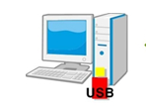
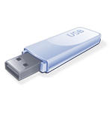

시나리오
PassU
USB Device 컴퓨터에 연결 ->
컴퓨터에서 USB 저장장치 인식 ->
바탕화면에 USB 아이콘을 생성

Slide 24
Server
시나리오
PassU
Client
바탕화면에서 다른 PC의 모니터 쪽으로
해당 아이콘을 드래그 & 드롭 ->
그렇게 되면 해당 PC에서는 Unmount,
상대 PC에서는 Mount되어 USB 인식

Slide 25
Server
Client
시나리오
PassU
연결 ->
서버쪽의 마우스와 키보드는
연결된 나머지 컴퓨터 & 스마트폰의
화면을 자유롭게 제어

Slide 26
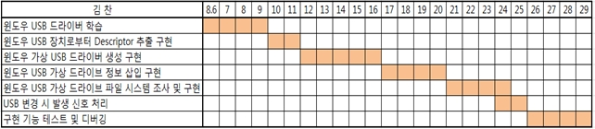
김 찬
주요 구현 기능 : 윈도우 Device Driver 기능 부분
USB 가상 드라이버 구현
개발 일정
PassU
Notes:
다음은 개발 일정입니다.
가장 핵심이 되는 부분인 USB 가상화 부분을 김찬 팀원이 맡았습니다.
윈도우 Device Driver 대부분의 기능을 구현할 예정이고, USB 드라이버 구현을 할 것입니다.

Slide 27
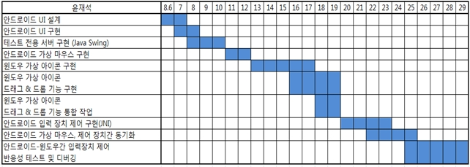
윤재석
주요 구현 기능 : 안드로이드 Application
윈도우 가상 아이콘 및 기능 구현
안드로이드-윈도우 간 입력장치 제어
개발 일정
PassU
Notes:
다음은 윤재석 팀원입니다.
안드로이드 – 윈도우 간 제어 기능과 안드로이드 Application 등 안드로이드 쪽 기능을 거의 다 구현할 예정입니다.

Slide 28
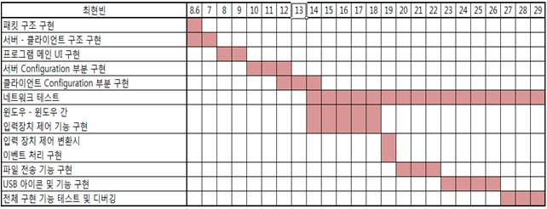
최현빈
주요 구현 기능 : 서버 – 클라이언트 구조 구현
프로그램 UI 구현
윈도우 – 윈도우 간 입력장치 제어
개발 일정
PassU
Notes:
다음은 저의 일정입니다. 윈도우 상에서 프로그램 전체 UI, 왼도우 간 입력장치 제어, 서로 통신하는 서버-클라이언트 기능을 구현 할 예정입니다.

Slide 29

개발 환경
PassU
Operating System : Windows 7, Android
Tool : Visual Studio 2010, Eclipse, git, trello
Device : Galaxy S2 LTE(SHV-E110S)
Language : C, C++, Java
Notes:
개발환경은 다음과 같습니다.
OS는 윈도우7과 안드로이드,
Visual Studio2010, Eclipse, git, trello를 툴로 쓰고,
GalaxyS2LTE를 장치로 쓸 것입니다.
C, C++, Java를 주 언어로 사용할 것입니다.

Slide 30
The final goal of
PassU
‘PassU’는
삼성 소프트웨어 멤버십의
기.본.응용프로그램이
될 것 입니다.
Notes:
저희 프로그램의 최종 목표이자 포부입니다.
PassU는 삼성 소프트웨어 멤버십에 기본으로 제공되는 응용프로그램이 되고 싶습니다.
신입 회원이든 기존 회원이든 상관없이, 모든 컴퓨터에 깔려 있어 편하게 쓸 수 있는 프로그램이 되는 것이 저희 최종 목표입니다.

Slide 31
PassU(Pass your USB computer via Network) Samsung Software Membership Startup Presentation
Q & A
Notes:
이상으로 발표는 모두 끝났고, 질문이 있으신 분은 질문해주시면 감사하겠습니다.

Slide 32
PassU(Pass your USB computer via Network) Samsung Software Membership Startup Presentation
- The End -
Samsung Software Membership Startup Presentation
Team ABC 김 찬, 윤재석, 최현빈
Date : 2013. 08. 06
Notes:
지금까지 Team ABC 발표자 최현빈이었습니다. 감사합니다.

